Slide 1
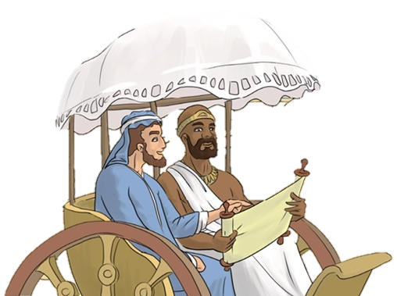
Az etióp főember útja
DIGITÁLIS HITTANÓRA
Kedves Szülők!
Kérjük, hogy segítsenek a gyermeküknek a hittanóra tananyagának az elsajátításában!
A digitális hittanórán szükség
lesz az alábbiakra:
Internet kapcsolat
Hangszóró vagy fülhallgató a hanganyaghoz
Hittan füzet, vagy papír lap
Ceruza, vagy toll, színes ceruzák
Kérem, hogy indítsák el a diavetítést!
(A linkekre így tudnak rákattintani!)
Javaslat: A PPT fájlok megjelenítéséhez használják a WPS Office ingyenes verzióját (Letölthető innen: WPS Office letöltések ). Az alkalmazás elérhető Windows-os és Android-os platformokra is!

Slide 2
Áldás, békesség!
Kezdd a digitális hittanórát az óra eleji imádsággal!

Slide 3
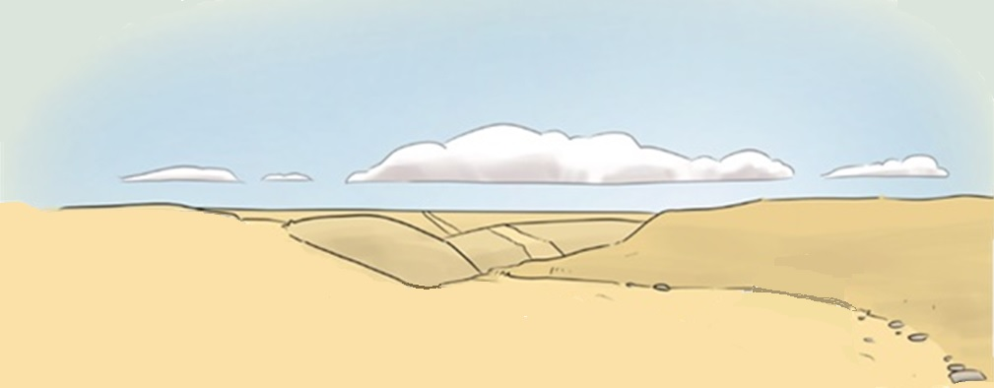
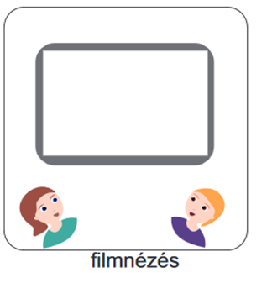
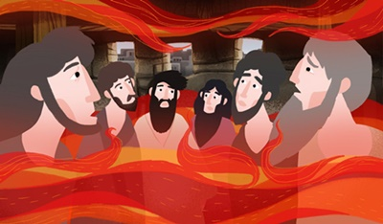
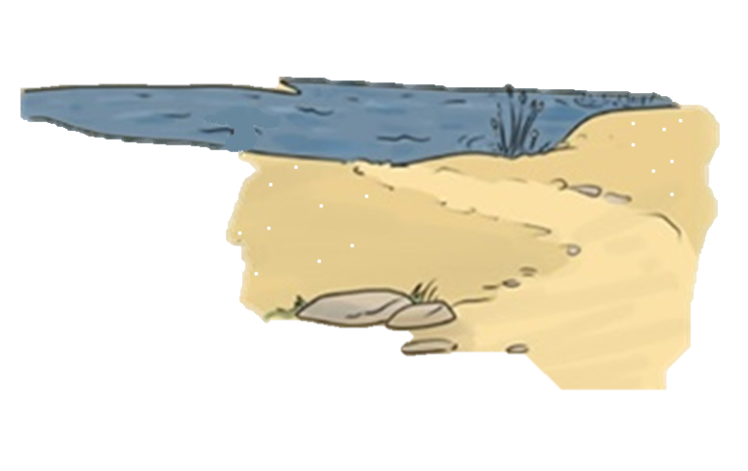
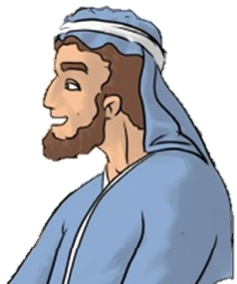
Pünkösd ünnepéhez közeledünk. Mielőtt rátérnénk mai történetünkre, kicsit emlékezzünk vissza együtt, mi is történt az első pünkösdkor, sok száz évvel ezelőtt. Figyelj jól, hiszen a pünkösdi történet és mai történetünk között több hasonlóság is felfedezhető.
A filmet itt nézheted meg: A pünkösdi csoda

Slide 4
Mai történetünk a pusztában játszódik.
Egy nagyon gazdag ember Jeruzsálemből, a fővárosból tart kocsiján hazafelé, távoli országába. Közel 4000 (négyezer) kilométert tett meg azért, hogy részt vegyen egy istentiszteleten.
Ha a következő diára kattintasz (1 kattintás), csak figyeld, mi történik! A történet szövege önállóan megjelenik, nem kell újra kattintanod. A további 5 dián szintén önállóan zajlik a vetítés. Te csak figyelj a történetre!

Slide 5
Egy díszes hintó rázkódott az úton.
Nagyon gazdag ember ült benne.
Egy távoli ország királynőjének kincstárnoka volt.
Jeruzsálembe jött, de nem kincsek miatt. A templomot kereste. Istenről akart minél többet megtudni. Még egy tekercset is vásárolt, a Szentírás egyik könyvét. Hazafelé hangosan olvasgatta. De nem nagyon értette.
Csak 1 kattintás

Slide 6
„Amint a juhot levágni viszik, és amint a bárány néma a nyírója előtt, úgy nem nyitja meg a száját” – olvasta.
Nem értem. Ki lehet az, aki ennyi szenvedést tűrt némán? És vajon miért?
Kíváncsian olvasta tovább.
Annyira belemerült az olvasásba, hogy észre sem vette Fülöpöt, aki a hintója mellé szegődött.
Hogyan érthetném, ha valaki meg nem magyarázza?
Talán te segíthetsz! Kérlek, szállj fel a hintómra!
Érted is, amit olvasol?

Slide 7
Ez a tekercs Jézusról szól. Ő az, aki feláldozta magát, mint egy ártatlan bárány. Igazságtalanul megvádolták, megalázták és kigúnyolták, de ő némán tűrte. Elítélték, keresztre feszítették, de harmadnapon feltámadt.
Akik Benne hisznek, örökre Hozzá tartoznak.
…magyarázta Fülöp.
Csak 1 kattintás

Slide 8
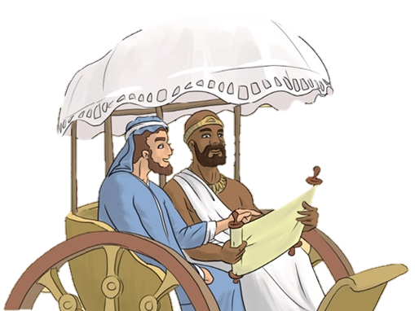
Közben egy vízhez értek.
A kincstárnok így szólt:
Szeretnék Jézushoz tartozni! Keresztelj meg, ha nincs akadálya!
Ha tiszta szívből hiszel, akkor lehet.
…válaszolta Fülöp.
Csak 1 kattintás

Slide 9
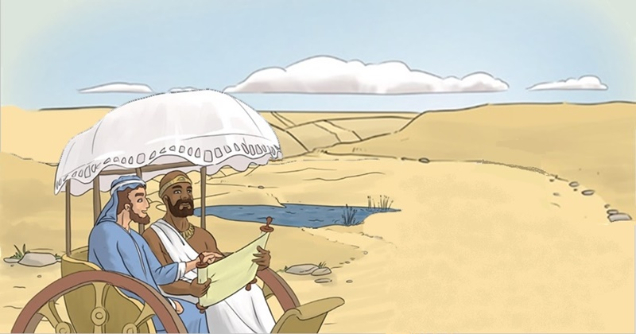
Megállt a hintó. Mind a ketten leszálltak.
Fülöp örömmel megkeresztelte őt.
Boldog volt a kincstárnok is.
Nem látta többé Fülöpöt, mégis örvendezve haladt tovább az úton távoli hazája felé.

Slide 10
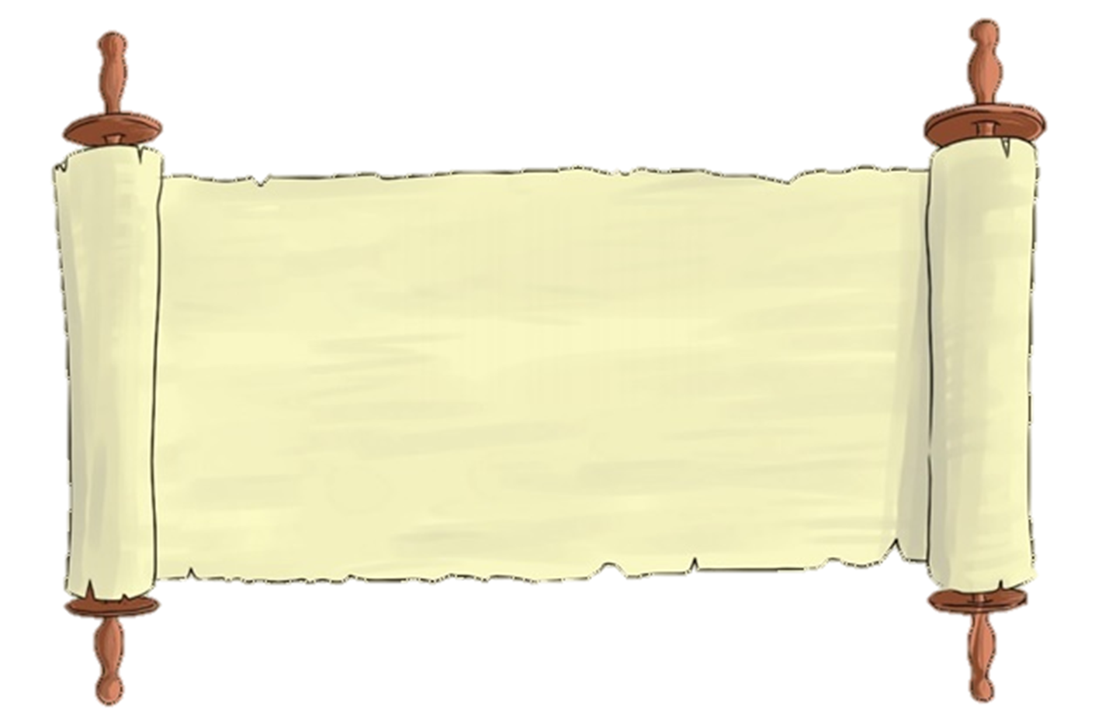
Tudod-e?
Amikor történetünk játszódik, Isten Igéjét, üzenetét még csak ilyen tekercsekről lehetett olvasni. Amelyről a kincstárnok is olvasott egykor, és te is most.
Tudod-e?
A Szentlélek Isten Lelke. Ő indította arra Fülöpöt, hogy megszólítsa a kincstárnokot. És Ő az, Aki azt is megérteti velünk, ahogyan a kincstárnokkal is megérttette, hogy Jézus az Isten Fia.
Elevenítsd fel mai történeteinket és
ellenőrizd le tudásodat a következő kvíz feladatban: Itt találod a feladatot.

Slide 11
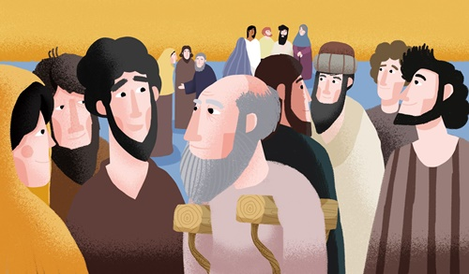
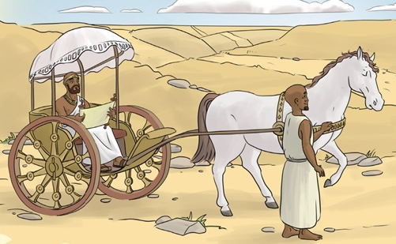
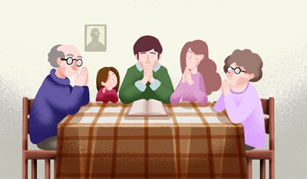
Mi a közös bennük?
3000 ember az első pünkösdkor
Az etióp főember
Egy mai keresztyén család
Isten Szent Lelke megszólította őket.
Mindannyian szívükbe fogadták Jézust.
Követni akarják Őt!

Slide 12
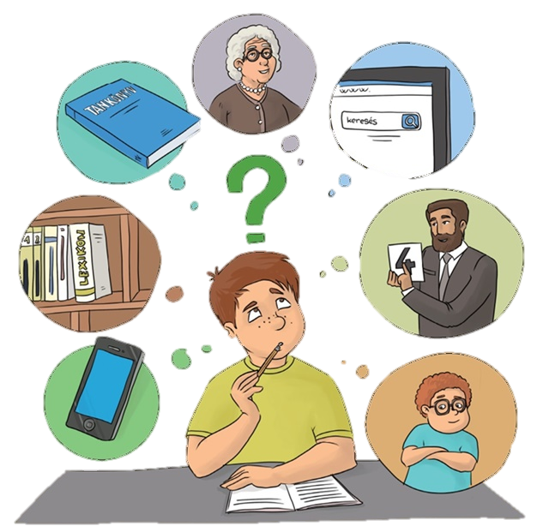
Sokszor hallunk olyan dolgokról, amelyeket nem értünk meg könnyen. Ilyenkor jól jön a magyarázat. Erről szólt mai történetünk is.
Ha valamit nem értesz, te honnan igyekszel megtudni a választ?
Nézd meg a képet!

Slide 13
Kérlek rajzold le ezt a tekercset a hittan füzetedbe! Ki is színezheted.
Majd írd bele, amit már értesz, és azt is amit még nem az eddig tanult bibliai történetekből. Kérdéseket is írhatsz! Csak bátran!
Válaszaidat valamilyen módon juttasd el a Hittanoktatódhoz!

Slide 14
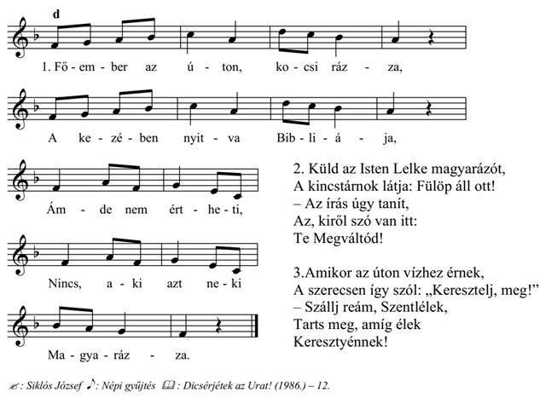
Ezt az éneket mai történetünkről írták. Próbáljuk meg úgy elénekelni, mintha mi is ott lennénk!

Slide 15
„Krisztusban tehát nincs zsidó, sem görög, nincs szolga, sem szabad, nincs férfi, sem nő, mert ti mindnyájan egyek vagytok Krisztus Jézusban.”
Pál levele a galatákhoz 3,28
Aranymondás
Olvasd el Isten üzenetét és add tovább az Igét valakinek!

Slide 16
A digitális hittanóra végén így imádkozz!
Kedves Hittanos!
Várunk a következő digitális hittanórára!
Áldás, békesség!

Slide 17
Áldás, békesség!
„A reménység Istene pedig töltsön be titeket a hitben teljes örömmel és békességgel, hogy bővölködjetek a reménységben a Szentlélek ereje által.”
(Római levél 15,13)
Kedves Szülők!
Köszönjük a segítségüket!
Isten áldását kívánjuk ezzel az Igével!

